Slide 1

Audiência Pública
Comissão Mista MPV 891- Setembro 2019

Slide 2


OS MAIORES DAS AMÉRICAS
1
2º
3º
4º
1º
ESTADOS UNIDOS
327 MILHÕES
BRASIL
209 MILHÕES
MÉXICO
129 MILHÕES
90 MILHÕES

Slide 3

OS MAIORES DAS AMÉRICAS
CANADÁ
37 milhões
36 MILHÕES

Slide 4
INSS EM NÚMEROS
35 M
de beneficiários e 55 milhões de segurados
R$ 49 BI
por mês
1 MI
de novos requerimentos/mês
6.6 MI
de ligações/mês nas centrais 135
3.8 MI
de atendimentos presenciais/mês
24 MIL
servidores
1.697
Agências da Previdência Social e 109 Unidades de Gestão
R$ 92 BI
pagos anualmente por determinação judicial

Slide 5
ABONO ANUAL – POLÍTICA DE ESTADO
Art. 40. É devido abono anual ao segurado e ao dependente da Previdência Social que, durante o ano, recebeu auxílio-doença, auxílio-acidente ou aposentadoria, pensão por morte ou auxílio-reclusão.
Parágrafo único. O abono anual será calculado, no que couber, da mesma forma que a Gratificação de Natal dos trabalhadores, e terá por base o valor da renda mensal do benefício do mês de dezembro de cada ano e seu pagamento será efetuado em duas parcelas, da seguinte forma:
I - a primeira parcela corresponderá a até cinquenta por cento do valor do benefício devido no mês de agosto e será paga juntamente com os benefícios dessa competência; e
II - a segunda parcela corresponderá à diferença entre o valor total do abono anual e o valor da primeira parcela e será paga juntamente com os benefícios da competência de novembro.

Slide 6
ABONO ANUAL – POLÍTICA DE ESTADO
Prática adotada, de forma discricionária, desde 2006
Garante previsibilidade para o beneficiário e para o Governo Federal
Estabiliza a política pública
Risco potencial de retrocesso – ADI por Omissão nº 35/2015 e ADPF nº 363/2015
Segurança Jurídica
Forma de pagamento do benefício já prevista aos trabalhadores ativos e servidores públicos
Pagamento da antecipação já realizada:
  R$ 22 bi
  30.320.244 beneficiários

Slide 7
ALTERAÇÃO DA DATA – NÃO IMPLICAÇÃO ORÇAMENTÁRIA
Art. 1º Ficam instituídos, no âmbito do Instituto Nacional do Seguro Social (INSS):
I - o Programa Especial para Análise de Benefícios com Indícios de Irregularidade (Programa Especial), com o objetivo de analisar processos que apresentem indícios de irregularidade e potencial risco de realização de gastos indevidos na concessão de benefícios administrados pelo INSS; e
§ 2º A análise dos processos administrativos de requerimento inicial e de revisão de benefícios administrados pelo INSS cujo prazo legal para conclusão tenha expirado até 18 de janeiro de 2019 integrará o Programa Especial.
§ 2º A análise dos processos administrativos de requerimento inicial e de revisão de benefícios administrados pelo INSS cujo prazo legal para conclusão tenha expirado até 15 de junho de 2019 integrará o Programa Especial.

Slide 8


Slide 9





Slide 10
ESTRATÉGIA NACIONAL DE ATENDIMENTO TEMPESTIVO
Centrais Especializadas de Alta Performance - CEAPs
Transformação Digital
Centrais de Análise de Benefício - CEABs
Programas de Gestão: frequência x produtividade
Programa Especial e BMOB
Redimensionamento da Lotação - Análise de Benefício
Metas de desempenho institucional da GDASS
Simplificação Normativa para o Atendimento
Processamento Automático de Benefícios
Requerimentos pelo 135

Slide 11
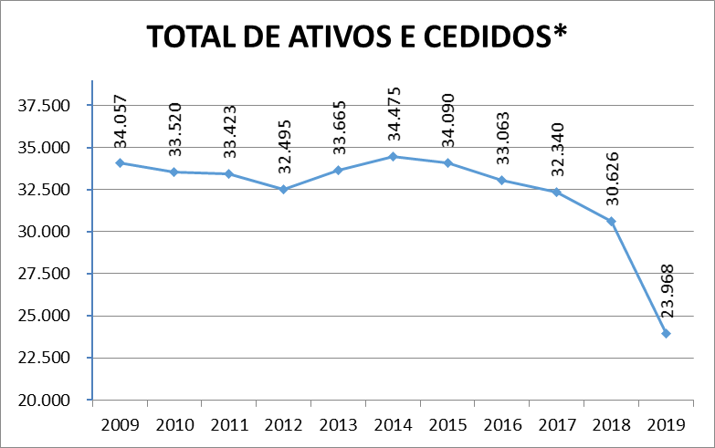
DÉFICIT DA FORÇA DE TRABALHO
De 33 para 25,7 mil servidores
44 % da Rede conta com até 5 servidores!

Slide 12
90 SERVIÇOS DIGITAIS DISPONÍVEIS
Aposentadoria por Tempo
de Contribuição
Pensão por Morte rural e urbana
BPC ao idoso e pessoa
com deficiência
Certidão de Tempo de Contribuição
Atualização de dados cadastrais do beneficiário
Excluir desconto de mensalidade associativa do benefício
Alteração da forma de pagamento
Bloqueio do benefício para empréstimo consignado
Apresentação de Recurso
Simulador de aposentadoria e renda
Pedido de Revisão
Extratos
Marcação ou remarcação
de perícia hospitalar e domiciliar
674 mil cidadãos, por mês, não precisarão ir a uma agência do INSS para serem atendidos.
Acordos Internacionais
Seguro Defeso do
Pescador Artesanal

Slide 13
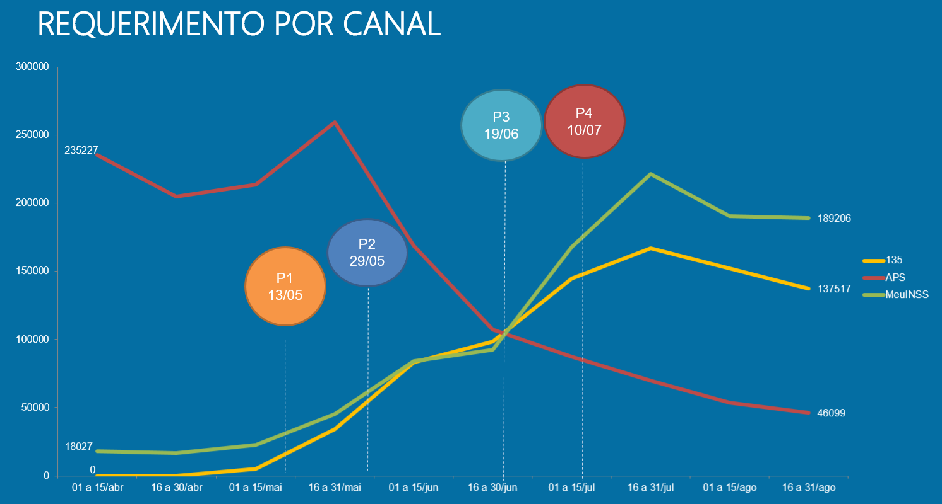

Slide 14
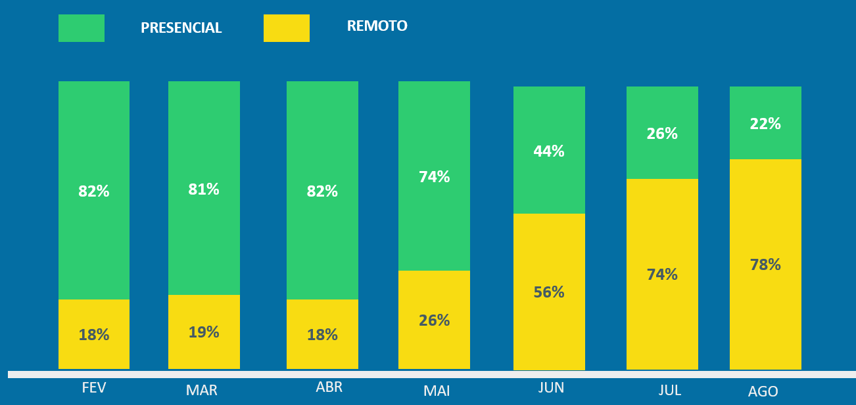
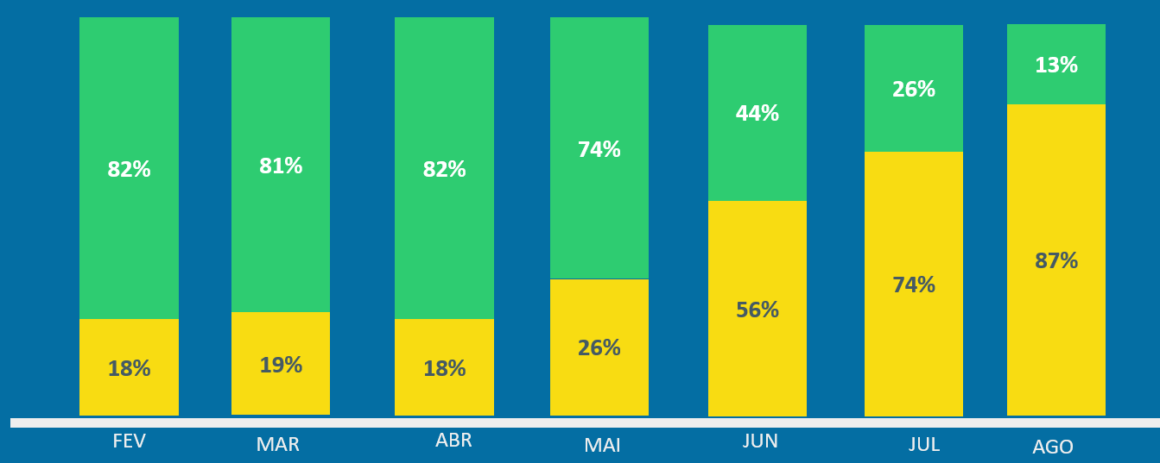
REQUERIMENTO PRESENCIAL X REQUERIMENTO REMOTO

Slide 15
BENEFÍCIOS REQUERIDOS E DECIDIDOS EM AGOSTO 2018
BENEFÍCIOS REQUERIDOS E DECIDIDOS EM AGOSTO 2019
958 MIL
932 MIL
874 MIL
823 MIL
CRIADAS
CONCLUÍDAS
CRIADAS
CONCLUÍDAS

Slide 16
CRIADAS X CONCLUÍDAS NOS FINAIS DE SEMANA
9.4M
9M
8.8M
8.3M
3.2M
3.3M
3.1M
3M
3M
2.8M
2.6M
2.6M
1.8M
2.3M
1.5M
1.6M
0.9M
1.4M
SAB
DOM
SAB
DOM
SAB
DOM
SAB
DOM
SAB
1º FIM DE SEMANA AGOSTO
2º FIM DE SEMANA AGOSTO
3º FIM DE SEMANA AGOSTO
4º FIM DE SEMANA AGOSTO
5º FDS

Slide 17
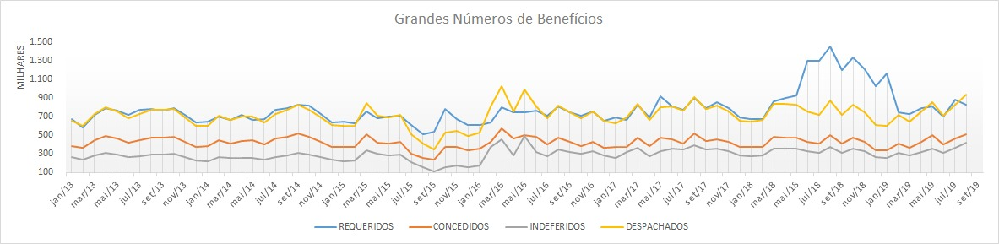
HISTÓRICO DE BENEFÍCIOS

Slide 18
BENEFÍCIOS DECIDIDOS
597 MIL
648 MIL
827 MIL
932 MIL
JANEIRO
MARÇO
JULHO
AGOSTO

Slide 19
PRODUTIVIDADE POR SERVIDOR

Slide 20
9 MIL
2018 (MÉDIA MENSAL)
DECISÕES
AUTOMÁTICAS
79 MIL
MAIO 2019
132 MIL
SETEMBRO 2019

Slide 21
INCREMENTO DO NÚMERO DE SERVIDORES NA ANÁLISE
Superintendências | Concessores exclusivos (julho/2019) | Concessores exclusivos (agosto/2019) | % de aumento de aumento do número de concessores exclusivos
Sudeste – SR I | 641 | 1.509 | 135%
Sudeste – SR II | 544 | 1.274 | 134%
Sul – SR III | 560 | 1.090 | 94%
Nordeste – SR IV | 754 | 1.589 | 110%
Centro/Norte – SR V | 252 | 878 | 248%
Total | 2.751 | 6.340 | 130%

Slide 22
TEMPO MÉDIO DE ESPERA DO AGENDAMENTO - TMEA

Slide 23
ALTERAÇÃO DA DATA – NÃO IMPLICAÇÃO ORÇAMENTÁRIA
Nota Técnica nº 26/2019, da Consultoria de Orçamento e Fiscalização Financeira
“Todavia as estimativas quanto ao impacto orçamentário e financeiro e respectiva compensação, exigidas pelos dispositivos constitucionais e infraconstitucionais anteriormente citados, não foram apresentadas. Portanto, não temos alternativa senão considerar o projeto inadequado e incompatível quanto ao aspecto orçamentário e Financeiro”.

Slide 24
ALTERAÇÃO DA DATA – NÃO IMPLICAÇÃO ORÇAMENTÁRIA
MP 871 publicada em janeiro/2019
PLN nº 2 sancionado em julho/2019
Estoque previsto em janeiro de 1,1 milhão, com orçamento previsto de R$ 100,4 milhões
Estoque original existente em julho de 281 mil processos, com o mesmo orçamento previsto
Possibilidade de reinclusão na fila de análise do Programa Especial de 810 mil processos, sem impacto orçamentário
Houve apenas a movimentação do estoque passível de bonificação, no mesmo programa, sem aumento de despesa ou implicação financeira ou orçamentária

Slide 25
ALTERAÇÃO DA DATA – NÃO IMPLICAÇÃO ORÇAMENTÁRIA
Nota Técnica nº 16/2019/DIRBEN/INSS
“Como havia previsão orçamentária para se garantir o pagamento do bônus para cerca de 1,1 milhão de processos, a presente proposta busca utilizar o orçamento anteriormente previsto e autorizado para que possa ser feito o enfrentamento desse estoque mais recente. Foi calcula a quantidade de processos represados após 18 de janeiro de 2019, compatíveis com o orçamento aprovado. Aferiu-se a possibilidade de inclusão de 810 mil benefícios com tempo de espera superior há 45 dias no escopo do programa especial no exercício de 2019, visando o aproveitamento da totalidade do orçamento aprovado.”
Parecer nº 690/2019/LFR/CGJAN/CONJUR-PDG/PGFN/AGU
“(...) tal fato não acarretará aumento de despesas ou necessidade de adequação do orçamento previsto para pagamento do BMOB, uma vez que, mesmo sem o pagamento do referido bônus, a autarquia conseguiu analisar diversos requerimentos antes contabilizados, para fins de edição da MP 871, de 2019, havendo uma espécie de ‘compensação’ com o novo quantitativo a ser examinado”.
Nota Técnica SEI nº 35/2019/CESEF/SUPEF/STN/FAZENDA-ME
“(...) a quantidade de 1,1 milhão de requerimentos é a mesma prevista no orçamento de 2019, não sendo necessário, dadas essas informações, aumento de previsão orçamentária-financeira”.
Nota Técnica SEI nº 19/2019/COFIS/CGMAC/SEAFI/SOF/FAZENDA-ME
“(...) a medida não tem o condão de elevar as despesas com pessoal e encargos sociais do INSS.”

Slide 26


Obrigado!!
www.inss.gov.br

